Slide 1
理论力学
重要事项

Slide 2


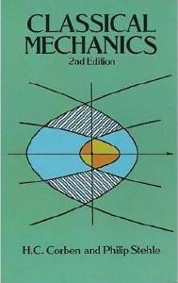
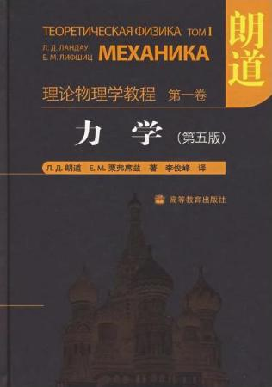
介绍
贺彦章：heyanzh@mail.sysu.edu.cn
参考
  陈世民 ：理论力学简明教程
  王振发 ：分析力学
  H. Goldstein ：Classical Mechanics
  朗道 ：力学
时间
  校历：http://jwb.sysu.edu.cn/calendar
  节假： http://www.gov.cn/zhengce/content/2018-12/06/content_5346276.htm
介1/1

Slide 3
计划
课程安排
  第一章 牛顿力学基本原理 第一、二周
  第二章 有心运动 第三、四周
  第三章 非惯性参考系 第五、六周
  第四章 质点组动力学 第七周
  第五章 虚功原理 第八、九周
  第六章 拉格朗日方程 第十一、十二、十三周
  第七章 微振动 第十四、十五、十六周
  第八章 哈密顿力学 第十七、十八、十九周
其它安排
  测验/考查 不定/第十周
  答疑/期末考试 随时/第二十周
计1/1

Slide 4
考试
重点
  待定(留意上课的提示)
考卷
  题型：待定
  来源：作业和学过的例题(有变化)
  要求：要有详细推导过程
总评
  平时成绩：40%
    作业：完整，按时交，详细推导
    其它：测验，提问
  考试成绩：60%
考1/1

